Slide 1
线段树
Nickel_Angel

Slide 2
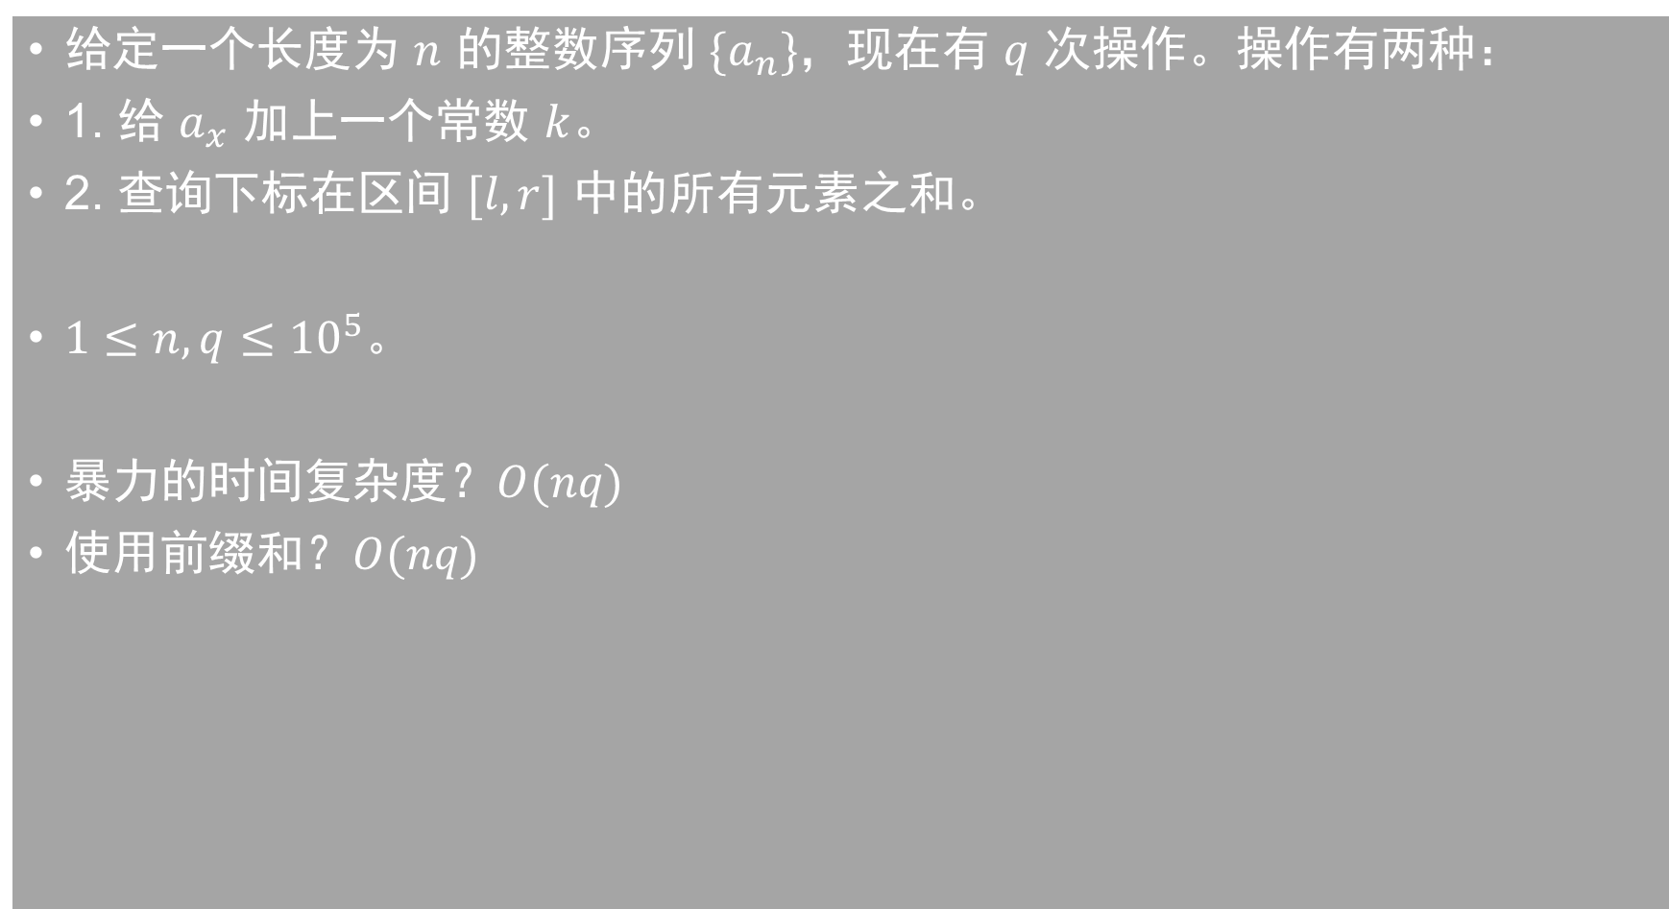
一个简单的问题
给定一个长度为 $n$ 的整数序列 $\{a_{n}\}$，现在有 $q$ 次操作。操作有两种：
1. 给 $a_{x}$ 加上一个常数 $k$。
2. 查询下标在区间 $[l,r]$ 中的所有元素之和。
$1≤n,q≤{10}^{5}$。
暴力的时间复杂度？$O(nq)$
使用前缀和？$O(nq)$

Slide 3




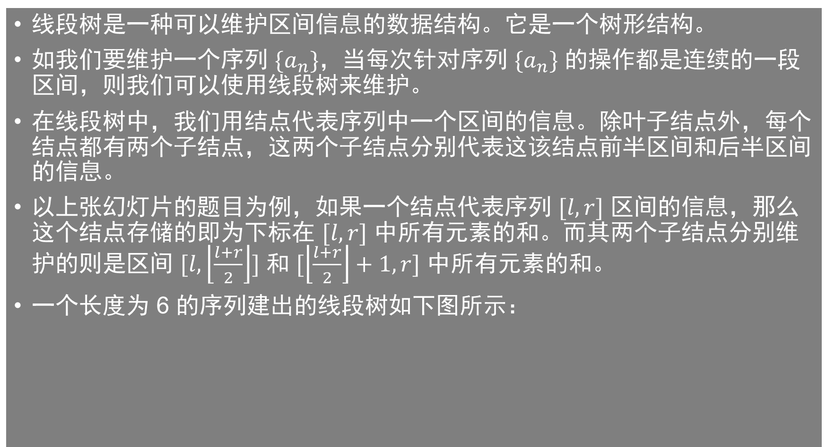






线段树
线段树是一种可以维护区间信息的数据结构。它是一个树形结构。
如我们要维护一个序列 $\{a_{n}\}，$当每次针对序列 $\{a_{n}\}$ 的操作都是连续的一段区间，则我们可以使用线段树来维护。
在线段树中，我们用结点代表序列中一个区间的信息。除叶子结点外，每个结点都有两个子结点，这两个子结点分别代表这该结点前半区间和后半区间的信息。
以上张幻灯片的题目为例，如果一个结点代表序列 $[l,r]$ 区间的信息，那么这个结点存储的即为下标在 $[l,r]$ 中所有元素的和。而其两个子结点分别维护的则是区间 $[l, \left\lfloor \frac{l+r}{2}\right\rfloor ]$ 和 $[\left\lfloor \frac{l+r}{2}\right\rfloor +1,r]$ 中所有元素的和。
一个长度为 6 的序列建出的线段树如下图所示：
$$[1, 6]$$
$$[1, 3]$$
$$[4, 6]$$
$$[1, 2]$$
$$[3, 3]$$
$$[4, 5]$$
$$[6, 6]$$
$$[1, 1]$$
$$[2, 2]$$
$$[4, 4]$$
$$[5, 5]$$

Slide 4
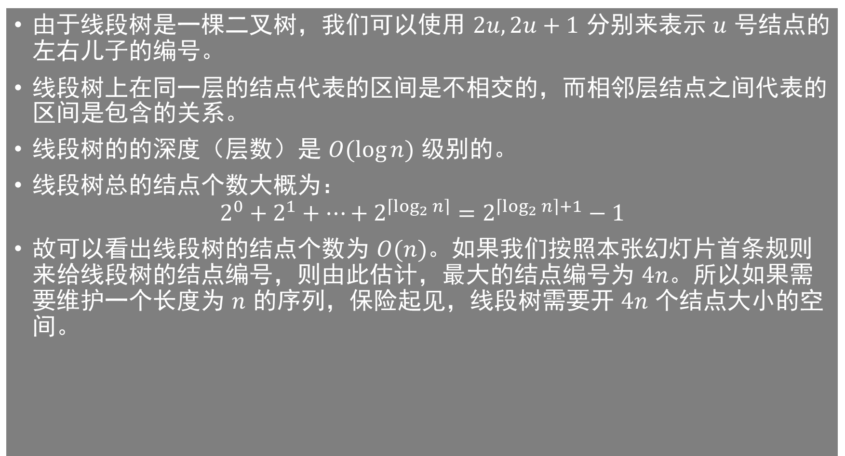
线段树的性质
由于线段树是一棵二叉树，我们可以使用 $2u, 2u+1$ 分别来表示 $u$ 号结点的左右儿子的编号。
线段树上在同一层的结点代表的区间是不相交的，而相邻层结点之间代表的区间是包含的关系。
线段树的的深度（层数）是 $O(\log{n})$ 级别的。
线段树总的结点个数大概为：
$$2^{0}+2^{1}+⋯+2^{\left\lceil \log_{2}{n}\right\rceil }=2^{\left\lceil \log_{2}{n}\right\rceil +1}−1$$
故可以看出线段树的结点个数为 $O(n)$。如果我们按照本张幻灯片首条规则来给线段树的结点编号，则由此估计，最大的结点编号为 $4n$。所以如果需要维护一个长度为 $n$ 的序列，保险起见，线段树需要开 $4n$ 个结点大小的空间。

Slide 5
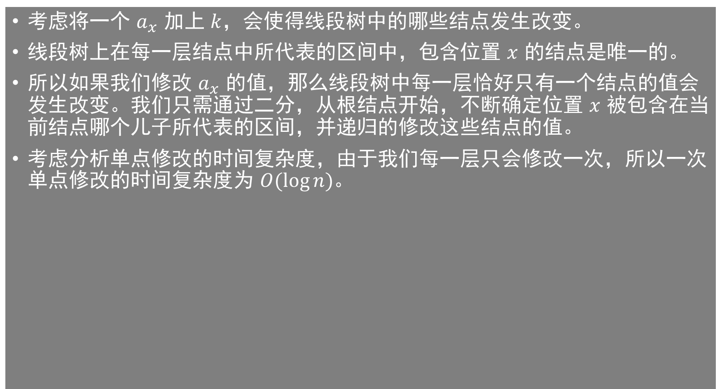
单点修改
考虑将一个 $a_{x}$ 加上 $k$，会使得线段树中的哪些结点发生改变。
线段树上在每一层结点中所代表的区间中，包含位置 $x$ 的结点是唯一的。
所以如果我们修改 $a_{x}$ 的值，那么线段树中每一层恰好只有一个结点的值会发生改变。我们只需通过二分，从根结点开始，不断确定位置 $x$ 被包含在当前结点哪个儿子所代表的区间，并递归的修改这些结点的值。
考虑分析单点修改的时间复杂度，由于我们每一层只会修改一次，所以一次单点修改的时间复杂度为 $O(\log{n})$。

Slide 6
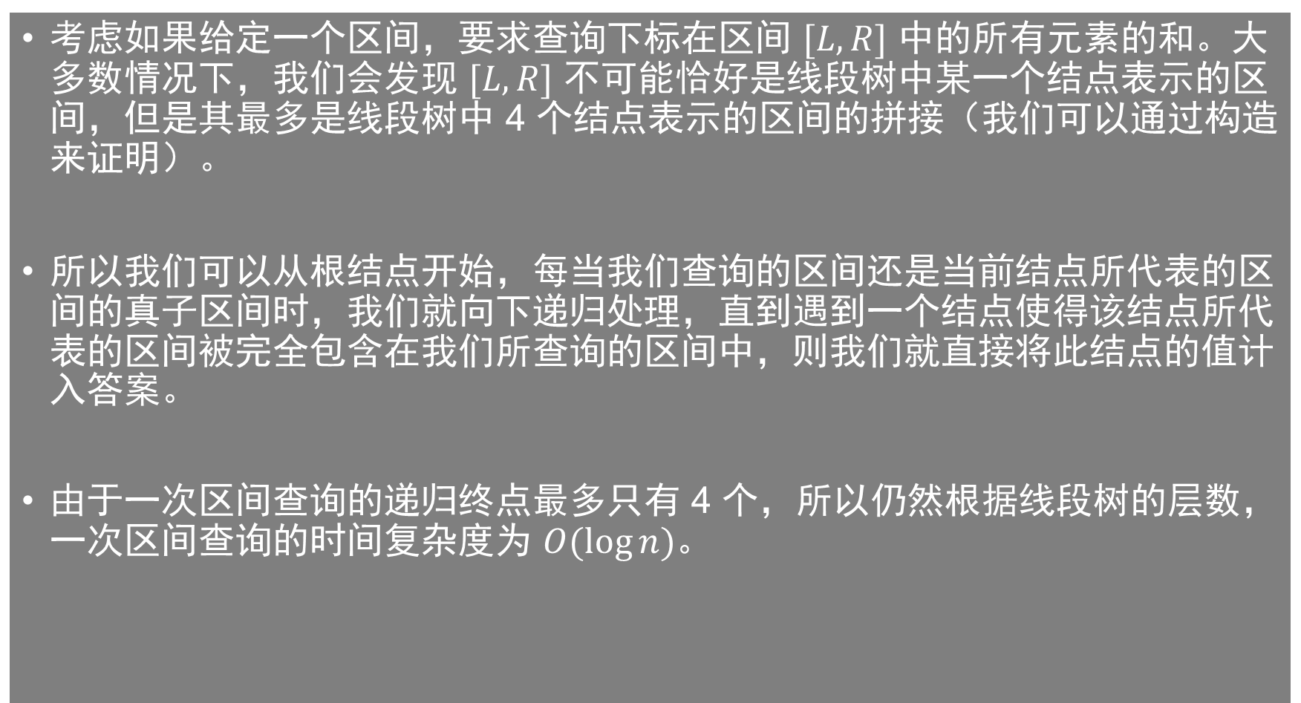
区间查询
考虑如果给定一个区间，要求查询下标在区间 $[L, R]$ 中的所有元素的和。大多数情况下，我们会发现 $[L, R]$ 不可能恰好是线段树中某一个结点表示的区间，但是其最多是线段树中 4 个结点表示的区间的拼接（我们可以通过构造来证明）。
所以我们可以从根结点开始，每当我们查询的区间还是当前结点所代表的区间的真子区间时，我们就向下递归处理，直到遇到一个结点使得该结点所代表的区间被完全包含在我们所查询的区间中，则我们就直接将此结点的值计入答案。
由于一次区间查询的递归终点最多只有 4 个，所以仍然根据线段树的层数，一次区间查询的时间复杂度为 $O(\log{n})$。

Slide 7
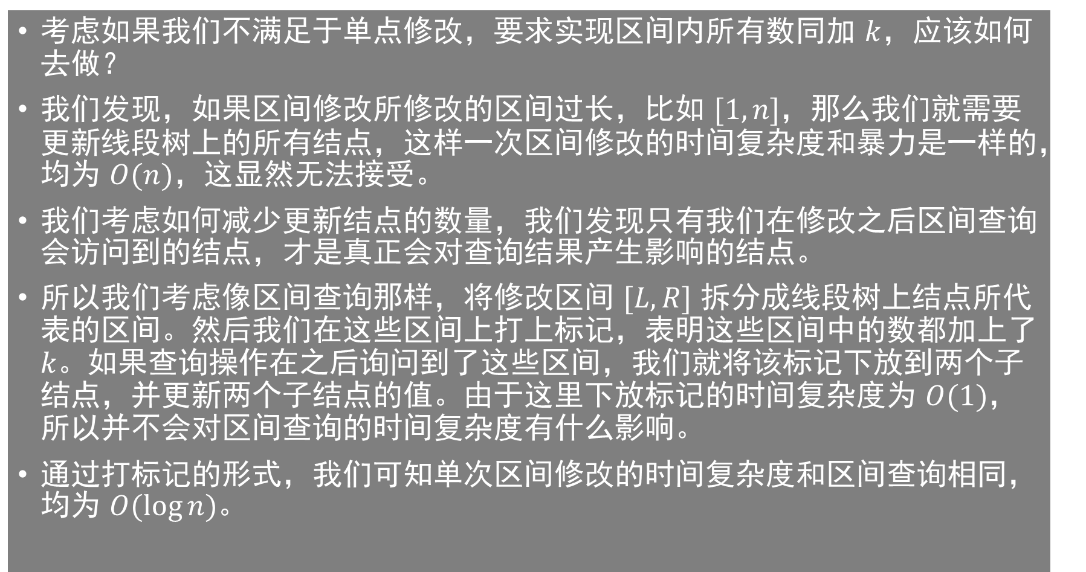
区间修改
考虑如果我们不满足于单点修改，要求实现区间内所有数同加 $k$，应该如何去做？
我们发现，如果区间修改所修改的区间过长，比如 $[1,n]$，那么我们就需要更新线段树上的所有结点，这样一次区间修改的时间复杂度和暴力是一样的，均为 $O(n)，$这显然无法接受。
我们考虑如何减少更新结点的数量，我们发现只有我们在修改之后区间查询会访问到的结点，才是真正会对查询结果产生影响的结点。
所以我们考虑像区间查询那样，将修改区间 $[L, R]$ 拆分成线段树上结点所代表的区间。然后我们在这些区间上打上标记，表明这些区间中的数都加上了 $k。$如果查询操作在之后询问到了这些区间，我们就将该标记下放到两个子结点，并更新两个子结点的值。由于这里下放标记的时间复杂度为 $O(1)$，所以并不会对区间查询的时间复杂度有什么影响。
通过打标记的形式，我们可知单次区间修改的时间复杂度和区间查询相同，均为 $O(\log{n})$。

Slide 8
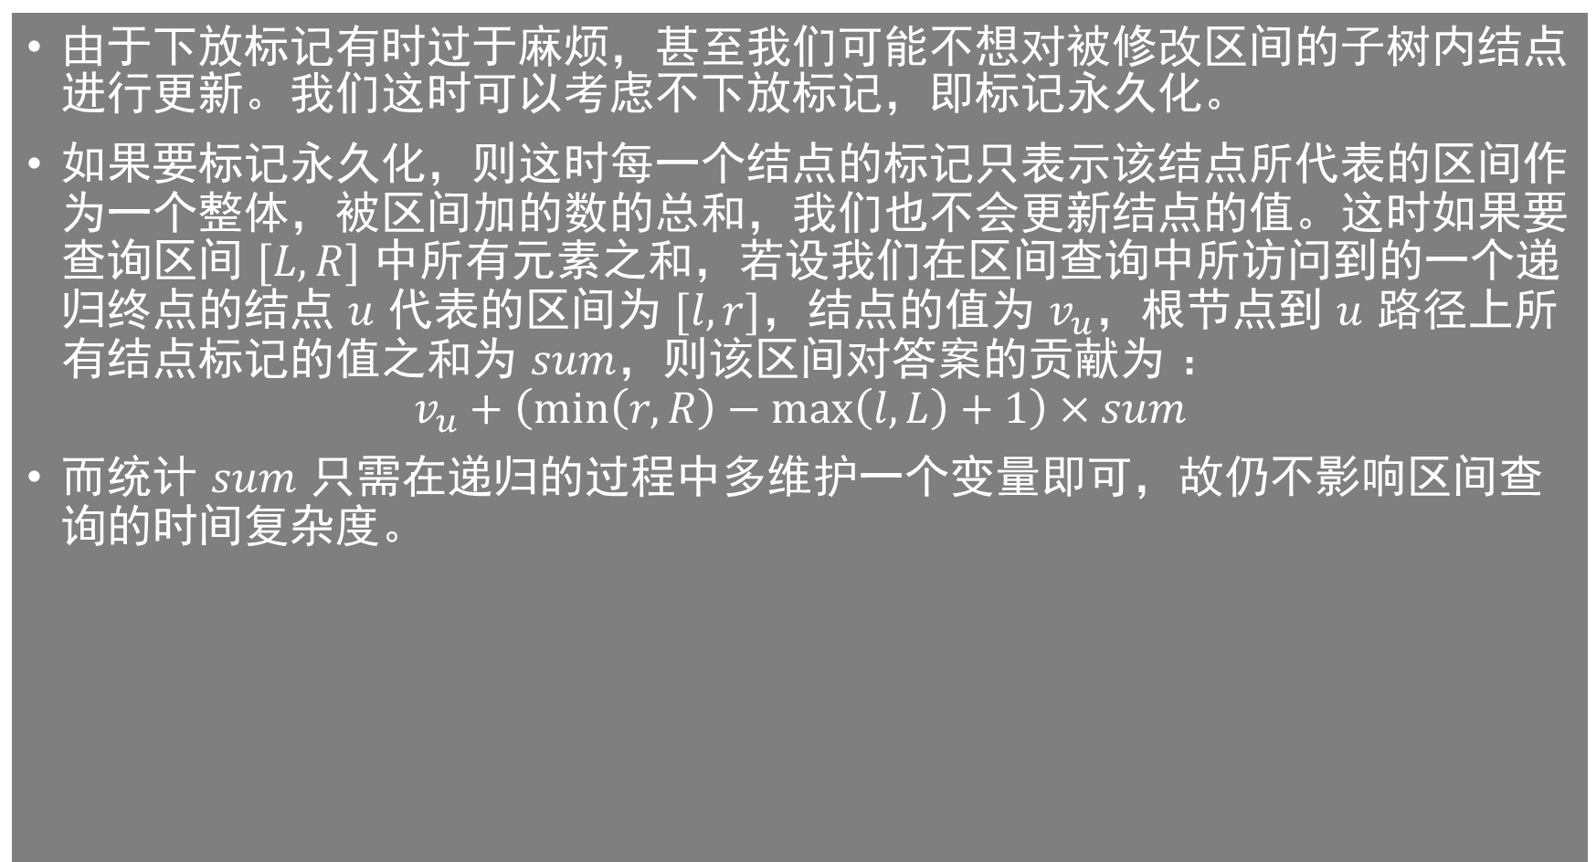
标记永久化
由于下放标记有时过于麻烦，甚至我们可能不想对被修改区间的子树内结点进行更新。我们这时可以考虑不下放标记，即标记永久化。
如果要标记永久化，则这时每一个结点的标记只表示该结点所代表的区间作为一个整体，被区间加的数的总和，我们也不会更新结点的值。这时如果要查询区间 $[L,R]$ 中所有元素之和，若设我们在区间查询中所访问到的一个递归终点的结点 $u$ 代表的区间为 $[l, r]$，结点的值为 $v_{u}$，根节点到 $u$ 路径上所有结点标记的值之和为 $sum$，则该区间对答案的贡献为 ：
$$v_{u}+\left(min\left(r, R\right)−\max\left(l, L\right)+1\right)×sum$$
而统计 $sum$ 只需在递归的过程中多维护一个变量即可，故仍不影响区间查询的时间复杂度。

Slide 9

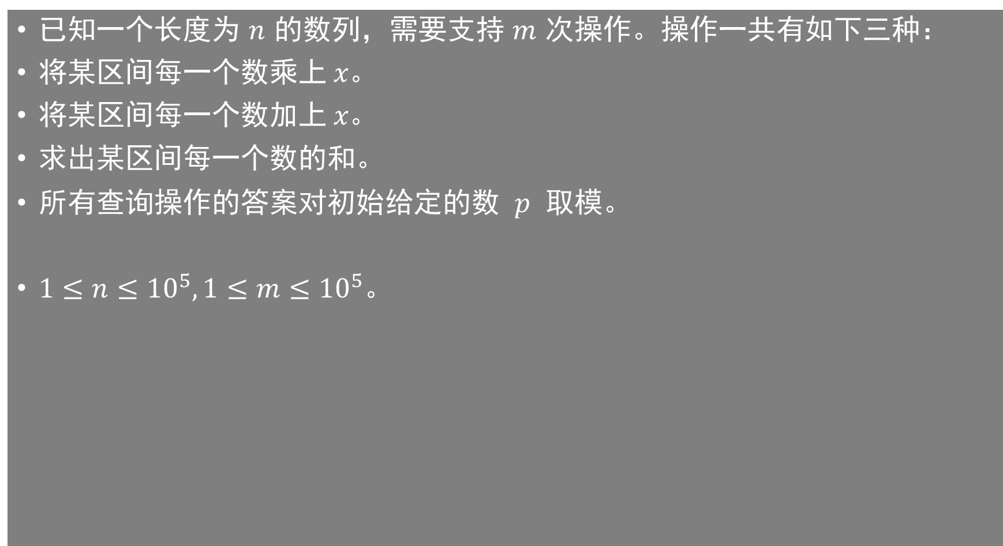
P3373 线段树 2
已知一个长度为 $n$ 的数列，需要支持 $m$ 次操作。操作一共有如下三种：
将某区间每一个数乘上 $x。$
将某区间每一个数加上 $x。$
求出某区间每一个数的和。
所有查询操作的答案对初始给定的数 $p$ 取模。
$1≤n≤{10}^{5}, 1≤m≤{10}^{5}$。

Slide 10

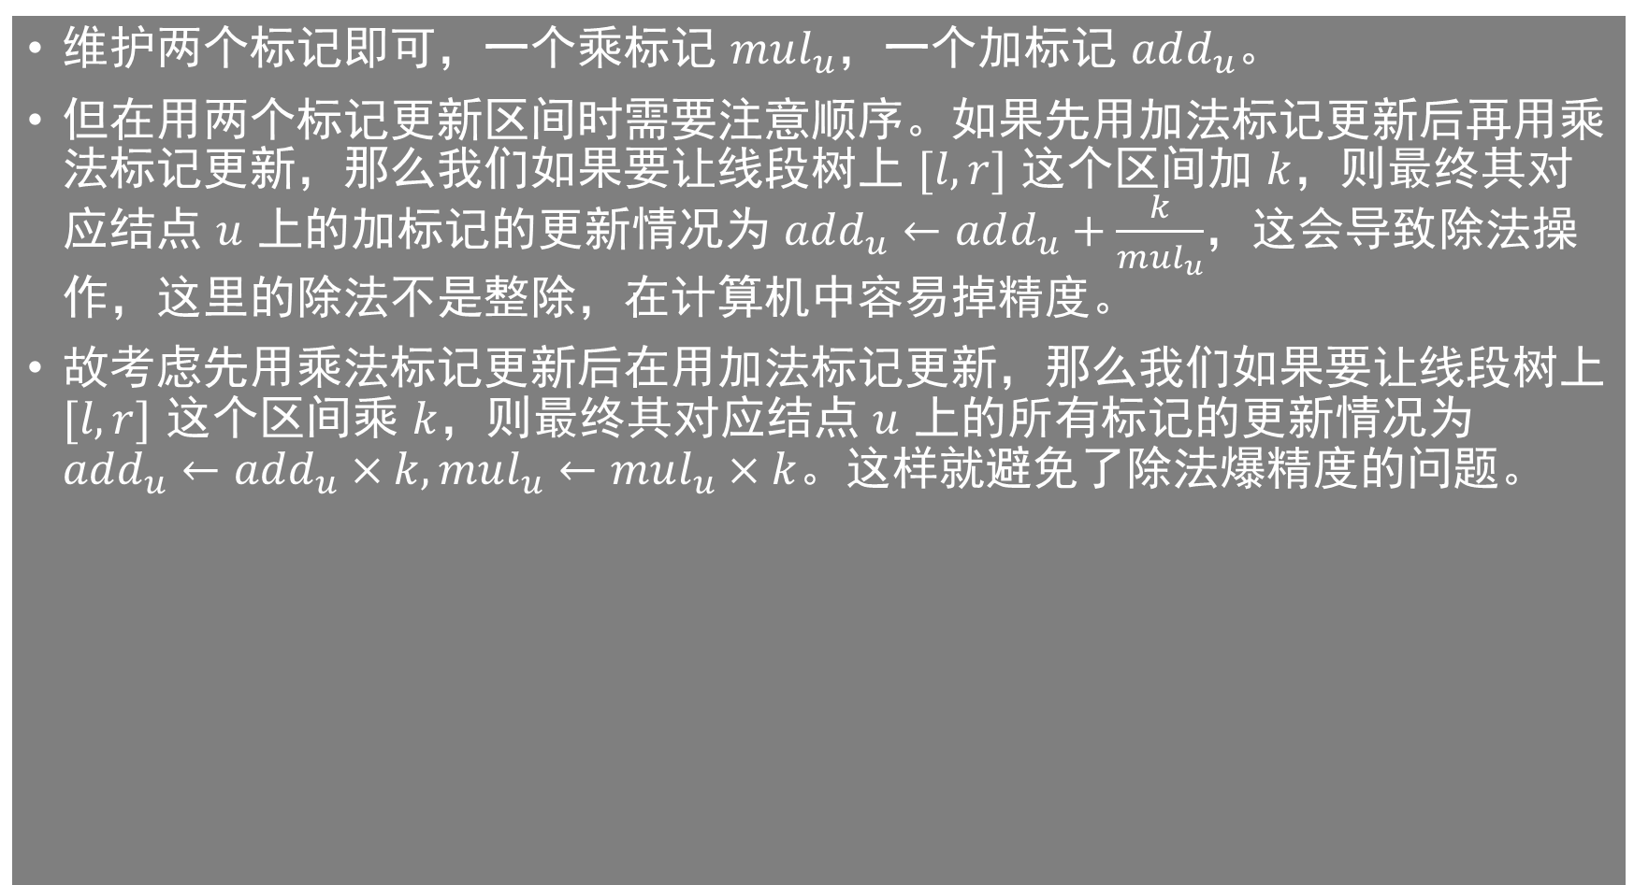
Solution
维护两个标记即可，一个乘标记 $mul_{u}$，一个加标记 $add_{u}$。
但在用两个标记更新区间时需要注意顺序。如果先用加法标记更新后再用乘法标记更新，那么我们如果要让线段树上 $[l,r]$ 这个区间加 $k$，则最终其对应结点 $u$ 上的加标记的更新情况为 $add_{u}←add_{u}+\frac{k}{mul_{u}}$，这会导致除法操作，这里的除法不是整除，在计算机中容易掉精度。
故考虑先用乘法标记更新后在用加法标记更新，那么我们如果要让线段树上 $[l, r]$ 这个区间乘 $k$，则最终其对应结点 $u$ 上的所有标记的更新情况为 $add_{u}←add_{u}×k, mul_{u}←mul_{u}×k$。这样就避免了除法爆精度的问题。

Slide 11
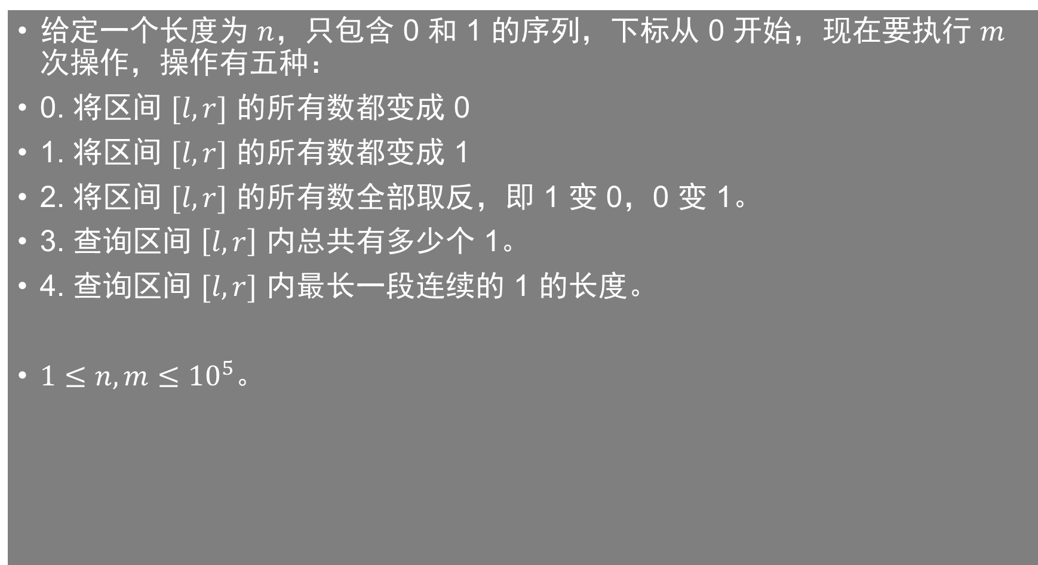
P2572 序列操作
给定一个长度为 $n$，只包含 0 和 1 的序列，下标从 0 开始，现在要执行 $m$ 次操作，操作有五种：
0. 将区间 $[l, r]$ 的所有数都变成 0
1. 将区间 $[l,r]$ 的所有数都变成 1
2. 将区间 $[l, r]$ 的所有数全部取反，即 1 变 0，0 变 1。
3. 查询区间 $\left[l, r\right]$ 内总共有多少个 1。
4. 查询区间 $[l, r]$ 内最长一段连续的 1 的长度。
$1≤n,m≤{10}^{5}。$

Slide 12
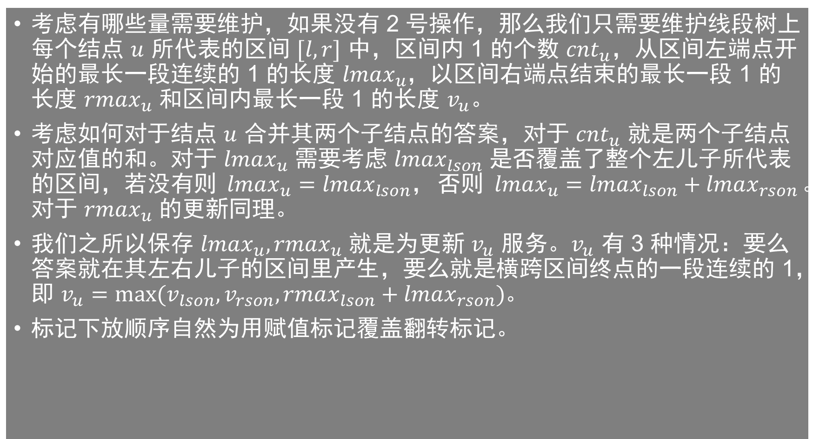
Solution
考虑有哪些量需要维护，如果没有 2 号操作，那么我们只需要维护线段树上每个结点 $u$ 所代表的区间 $[l, r]$ 中，区间内 1 的个数 $cnt_{u}$，从区间左端点开始的最长一段连续的 1 的长度 $lmax_{u}$，以区间右端点结束的最长一段 1 的长度 $rmax_{u}$ 和区间内最长一段 1 的长度 $v_{u}$。
考虑如何对于结点 $u$ 合并其两个子结点的答案，对于 $cnt_{u}$ 就是两个子结点对应值的和。对于 $lmax_{u}$ 需要考虑 $lmax_{lson}$ 是否覆盖了整个左儿子所代表的区间，若没有则 $lmax_{u}=lmax_{lson}，$否则 $lmax_{u}=lmax_{lson}+lmax_{rson}$。对于 $rmax_{u}$ 的更新同理。
我们之所以保存 $lmax_{u},rmax_{u}$ 就是为更新 $v_{u}$ 服务。$v_{u}$ 有 3 种情况：要么答案就在其左右儿子的区间里产生，要么就是横跨区间终点的一段连续的 1，即 $v_{u}=max(v_{lson}, v_{rson},rmax_{lson}+lmax_{rson})$。
标记下放顺序自然为用赋值标记覆盖翻转标记。

Slide 13
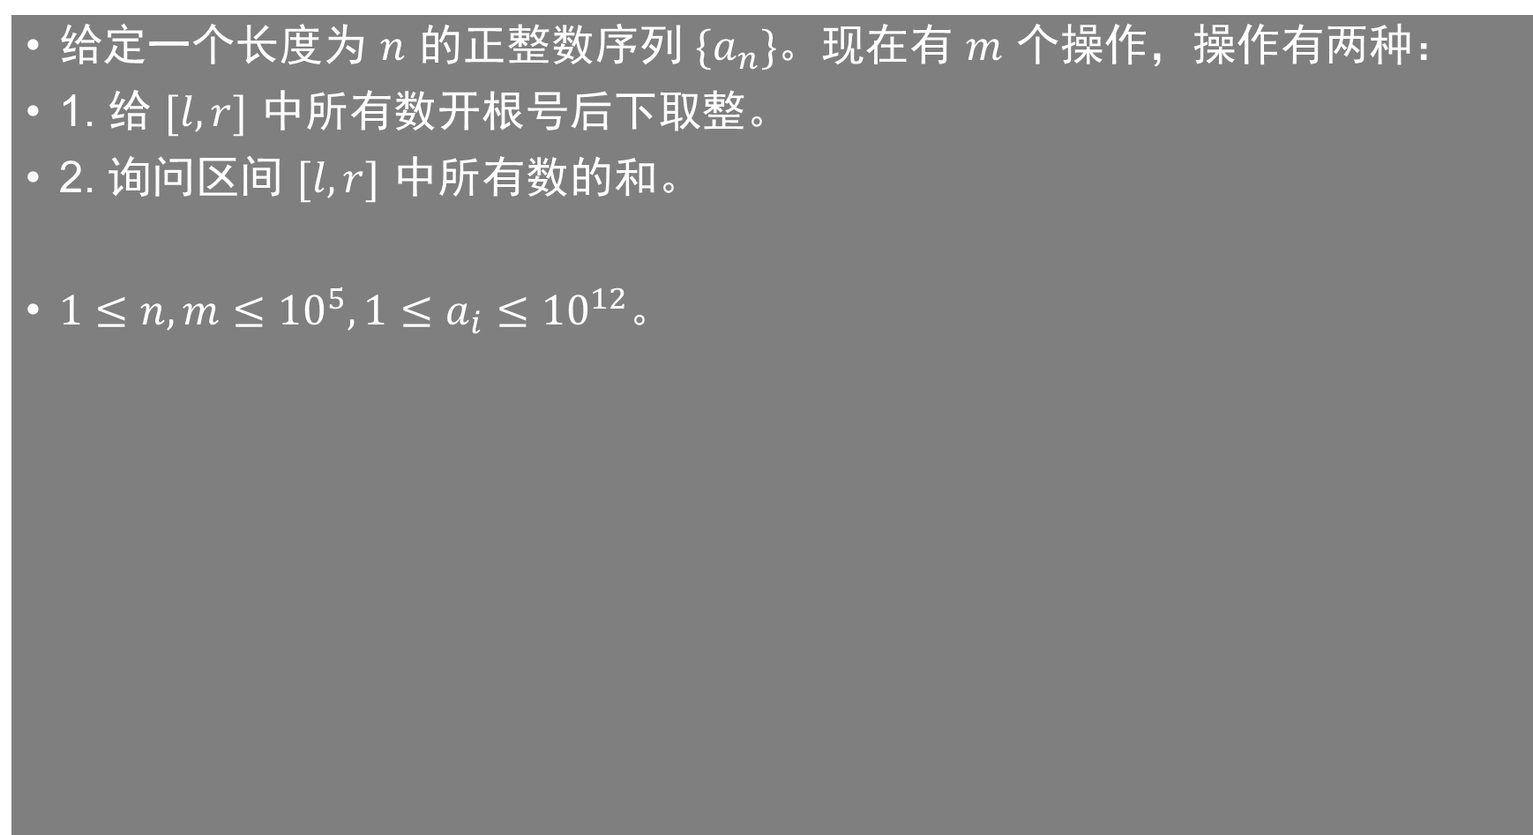
P4145 花神游历各国
给定一个长度为 $n$ 的正整数序列 $\{a_{n}\}$。现在有 $m$ 个操作，操作有两种：
1. 给 $[l, r]$ 中所有数开根号后下取整。
2. 询问区间 $[l, r]$ 中所有数的和。
$1≤n,m≤{10}^{5}, 1≤a_{i}≤{10}^{12}。$

Slide 14
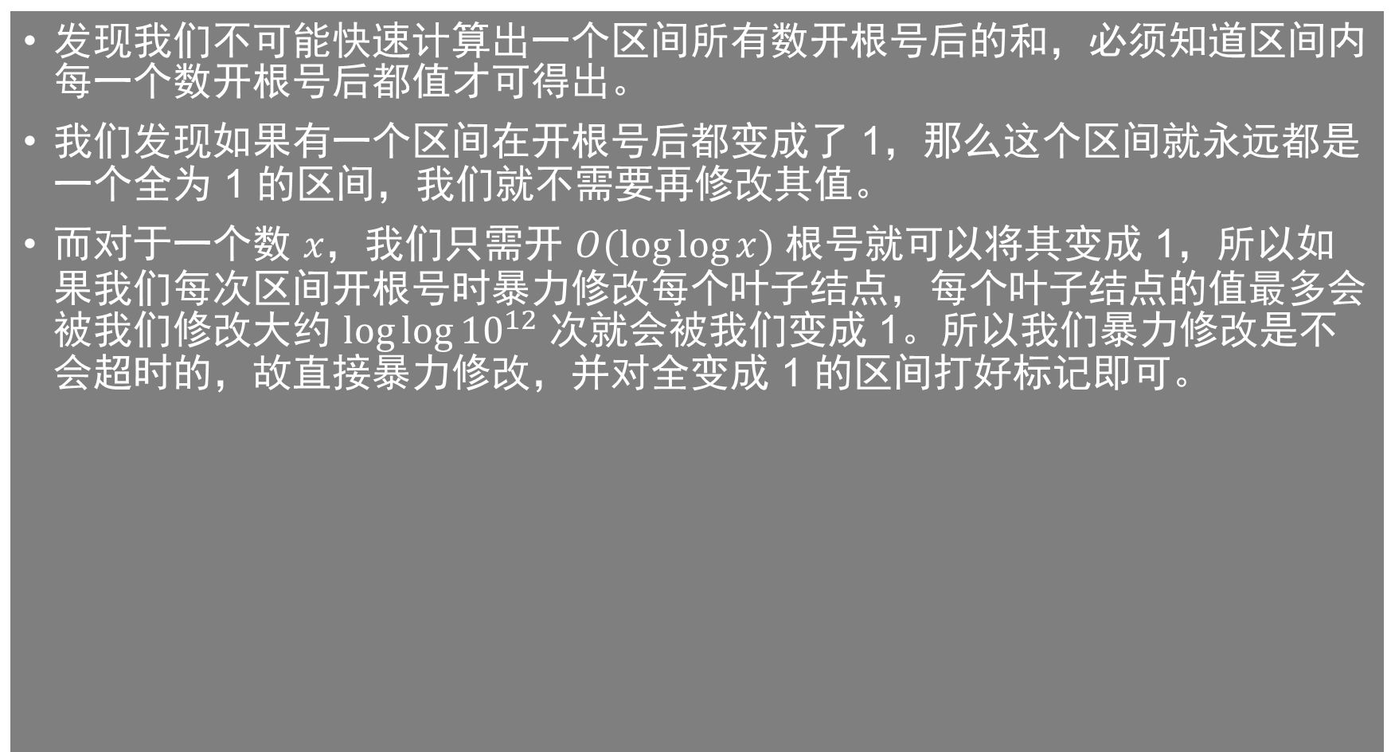
Solution
发现我们不可能快速计算出一个区间所有数开根号后的和，必须知道区间内每一个数开根号后都值才可得出。
我们发现如果有一个区间在开根号后都变成了 1，那么这个区间就永远都是一个全为 1 的区间，我们就不需要再修改其值。
而对于一个数 $x，$我们只需开 $O(\log{\log{x}})$ 根号就可以将其变成 1，所以如果我们每次区间开根号时暴力修改每个叶子结点，每个叶子结点的值最多会被我们修改大约 $log\log{{10}^{12}}$ 次就会被我们变成 1。所以我们暴力修改是不会超时的，故直接暴力修改，并对全变成 1 的区间打好标记即可。

Slide 15
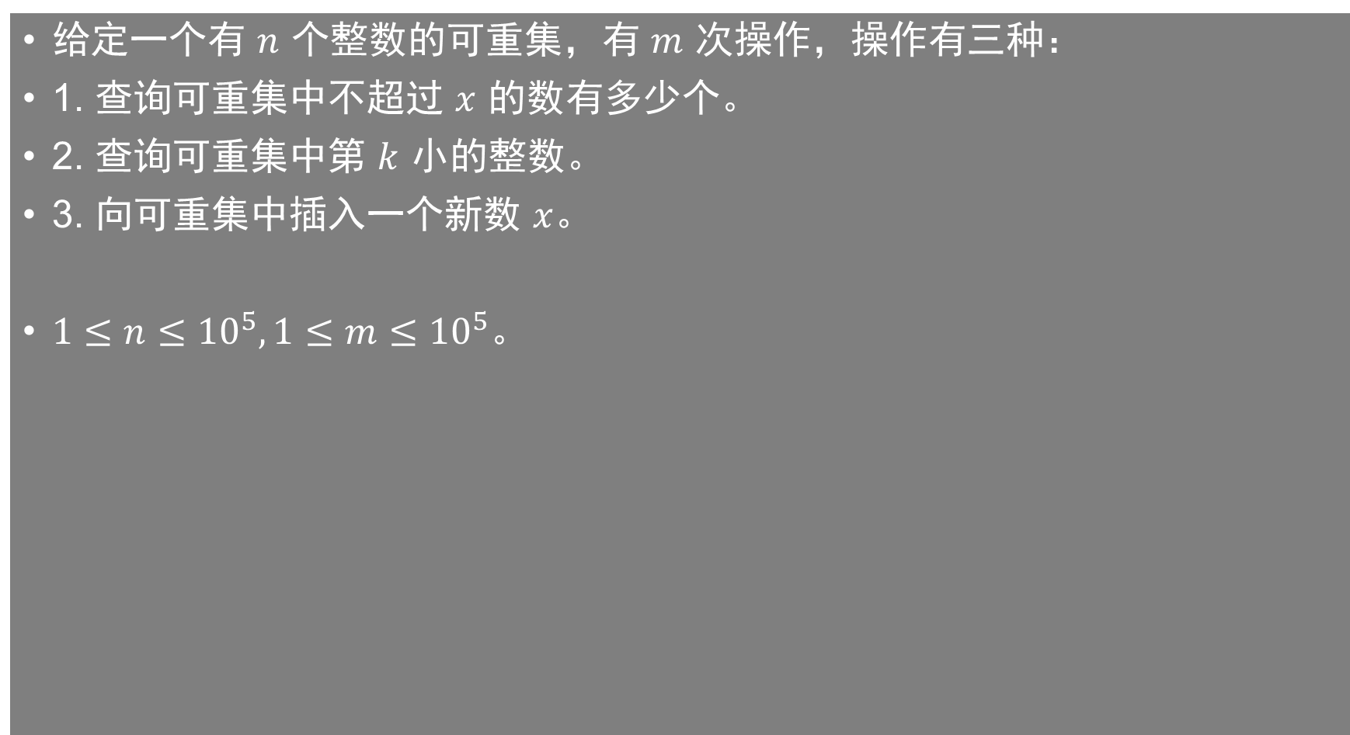
另一个简单的问题
给定一个有 $n$ 个整数的可重集，有 $m$ 次操作，操作有三种：
1. 查询可重集中不超过 $x$ 的数有多少个。
2. 查询可重集中第 $k$ 小的整数。
3. 向可重集中插入一个新数 $x$。
$1≤n≤{10}^{5}, 1≤m≤{10}^{5}$。

Slide 16
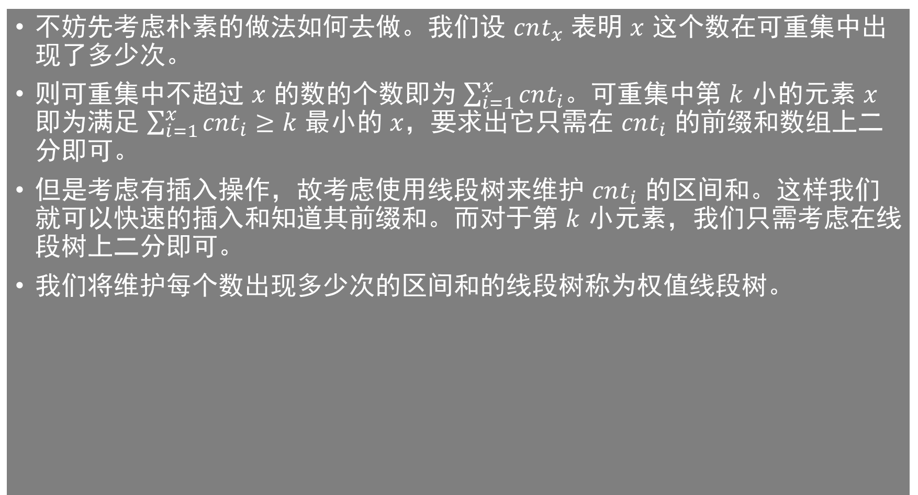
权值线段树
不妨先考虑朴素的做法如何去做。我们设 $cnt_{x}$ 表明 $x$ 这个数在可重集中出现了多少次。
则可重集中不超过 $x$ 的数的个数即为 $\sum_{i=1}^{x}{cnt_{i}}$。可重集中第 $k$ 小的元素 $x$ 即为满足 $\sum_{i=1}^{x}{cnt_{i}}≥k$ 最小的 $x$，要求出它只需在 $cnt_{i}$ 的前缀和数组上二分即可。
但是考虑有插入操作，故考虑使用线段树来维护 $cnt_{i}$ 的区间和。这样我们就可以快速的插入和知道其前缀和。而对于第 $k$ 小元素，我们只需考虑在线段树上二分即可。
我们将维护每个数出现多少次的区间和的线段树称为权值线段树。

Slide 17

谢谢大家！

